Slide 1
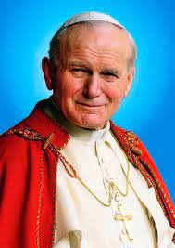
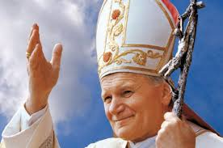
Jan Paweł II
Polski papież

Slide 2
Życie w młodości:
Karol Wojtyła urodził się 18 maja 1920 roku w Wadowicach. Jako mały chłopiec uwielbiał grać w piłkę nożną, przeważnie na bramce oraz jeździć na nartach. Gdy miał 9 lat zmarła jego matka. Trzy lata później zmarł również jego brat.

Slide 3
Studia i wojna
14 maja 1938 roku Karol Wojtyła zdał maturę z oceną celującą. Wybrał studia polonistyczne na Wydziale Filozoficznym Uniwersytetu Jagiellońskiego i rozpoczął je na początku października 1938. W pierwszym roku studiów przeprowadził się wraz z ojcem do rodzinnego domu w Krakowie. Od października 1938 do lutego 1941 studiował, uczęszczał na spotkania grupy literackiej, a także tworzył poezję.18 lutego 1941 po długiej chorobie zmarł jego ojciec i Karol Wojtyła stał się sierotą. Wojna odebrała mu możliwość kontynuowania studiów, zaczął więc pracować.

Slide 4
Kapłaństwo, biskupstwo
1 listopada 1946 Karol Wojtyła został księdzem. 4 lipca 1958 roku został biskupem tytularnym oraz biskupem pomocniczym Krakowa, a 28 września 1958 biskupem.Na okres biskupstwa Karola Wojtyły przypadły także obrady II soboru watykańskiego, w których aktywnie uczestniczył. Już w tym okresie bardzo dużo czasu poświęcał na podróże zagraniczne w celach ewangelizacyjnych i religijnych. W 1963 odbył pielgrzymkę do Ziemi Świętej.

Slide 5
Karol Wojtyła jako kardynał
Podczas konsystorza z 26 czerwca 1967 został nominowany kardynałem. 28 czerwca 1967 otrzymał w kaplicy Sykstyńskiej od papieża Pawła VI czerwony biret. W 1965 otworzył proces beatyfikacyjny siostry Faustyny Kowalskiej. Jeździł na Podhale i w Tatry. Pomimo obowiązków duszpasterskich systematycznie prowadził wykłady na Katolickim Uniwersytecie Lubelskim, kształtując tam swą szkołę badawczą z zakresu etyki.

Slide 6
Pontyfikat Jana Pawła II
Głównym wykładnikiem pontyfikatu Karola Wojtyły były pielgrzymki. Udawał się na nie 104 razy, a swoją pierwszą odbył w styczniu 1979 do Meksyku.13 maja 1981, podczas audiencji generalnej na placu św. Piotra w Rzymie o godzinie 17:19, Jan Paweł II został postrzelony przez tureckiego zamachowca Mehmeta Alego Agcę. Papież dwa lata po tym wydarzeniu odwiedził zamachowca w więzieniu i przebaczył, chociaż do zdrowia już nie wrócił. Jan Paweł II zadbał także o reformę Kościoła. Pod koniec lat 80. zreformował Kurię Rzymską, a w 1992 wydał nowy Katechizm Kościoła Katolickiego. Zmarł 2 kwietnia 2005 roku.

Slide 7
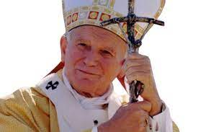
Podsumowanie
Jan Paweł II bardzo lubił dzieci. Jego pontyfikat trwał ponad 26 lat. W 2014 roku został Świętym. Jest patronem naszej szkoły.

